Slide 1
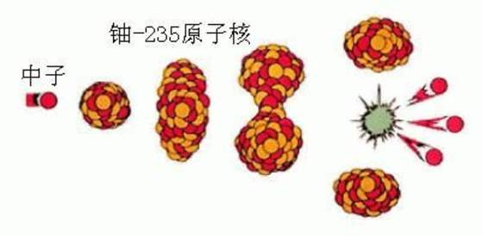

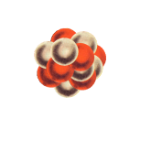

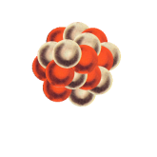
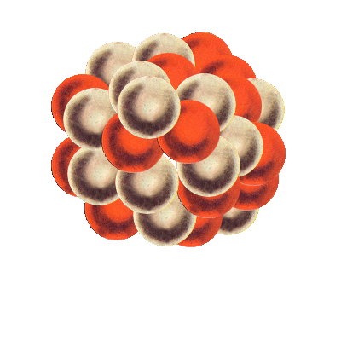


3.3 核裂变
1.一种铀核的裂变的典型核反应方程
核子平均质量
铀
氪
钡
+
→
+
+
释放出的能量为

Slide 2
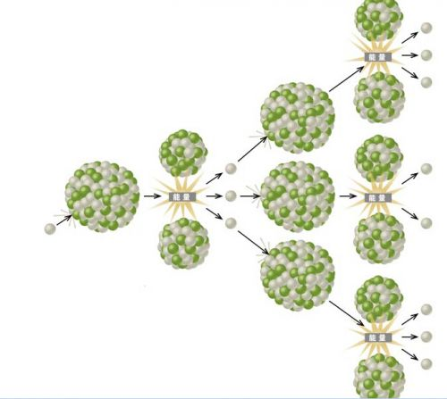
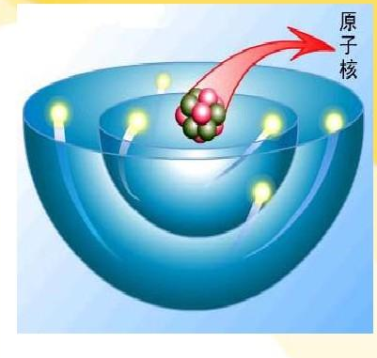
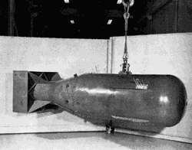
2.链式反应
裂变不断地进行下去--链式反应。
临界体积:能够发生裂式反应的最小体积
临界质量：能够发生裂式反应的最小质量
在极短时间内完成链式反应

Slide 3
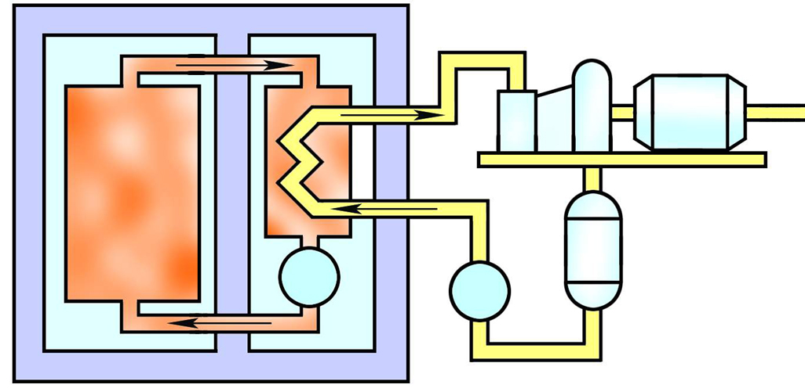
3.核电站
利用反应堆中的核燃料裂变放出的核能转变为电能的发电厂。
蒸汽发生器
蒸汽
汽轮机
发电机
反应堆
水
冷凝器
汞
汞
水泥防护层
冷却剂
核岛
常规岛

Slide 4
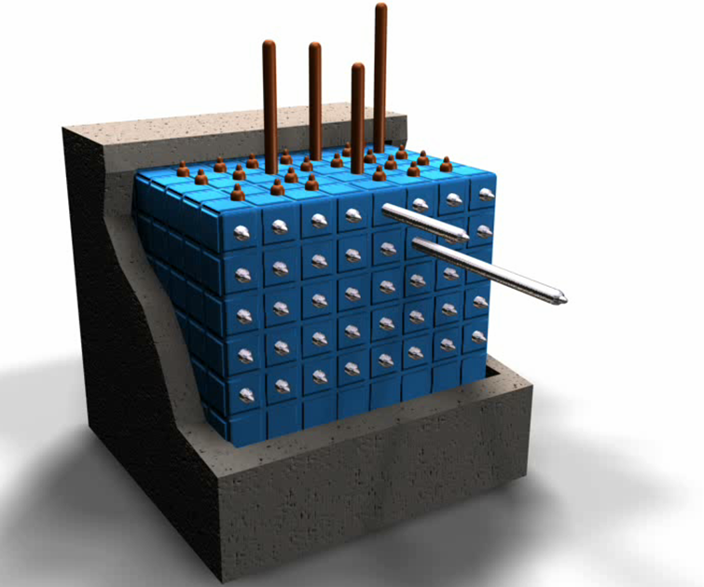
水泥防护层
控制棒——镉棒
燃料棒—铀棒
慢化剂
链式反应的应用——核电站慢中子反应堆

Slide 5
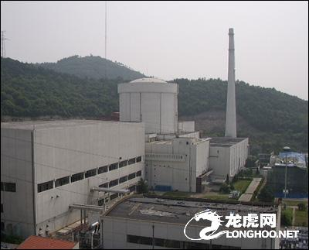
核电站－－－－秦山核电站

Slide 6
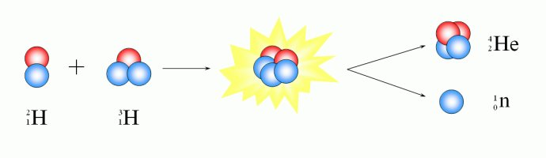
3.4 核聚变
1. 核聚变
核子平均质量
氘核：m_{D}＝2.014102u
氚核：m_{T}＝3.016050u
氘
D+E→F----聚变
氦核：m_{α}＝4.002603u
中子：m_{n}=1.008665u
氚
氦

Slide 7
想一想
裂变释放的能大还是聚变释放的能量大？
+
→
+
+
聚变是裂变的四倍！

Slide 8
2. 发生聚变的条件—热核反应
用加速器加速原子核,使原子核有极大的动能
不经济
原子核间的距离达到10⁻¹⁵m
把原子核加热到很高的温度
聚变反应又叫热核反应
10⁸～10⁹K

Slide 9
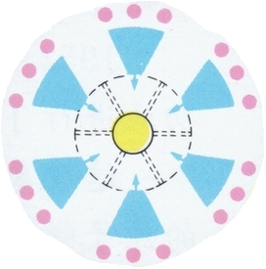
核聚变的利用——氢弹
弹体
三种炸药：
小型原子弹
普通炸药
爆炸
普通炸药
铀235
Ｕ235
裂变
外壳
氘、氚等
氘、氚
聚变
引爆装置

Slide 10
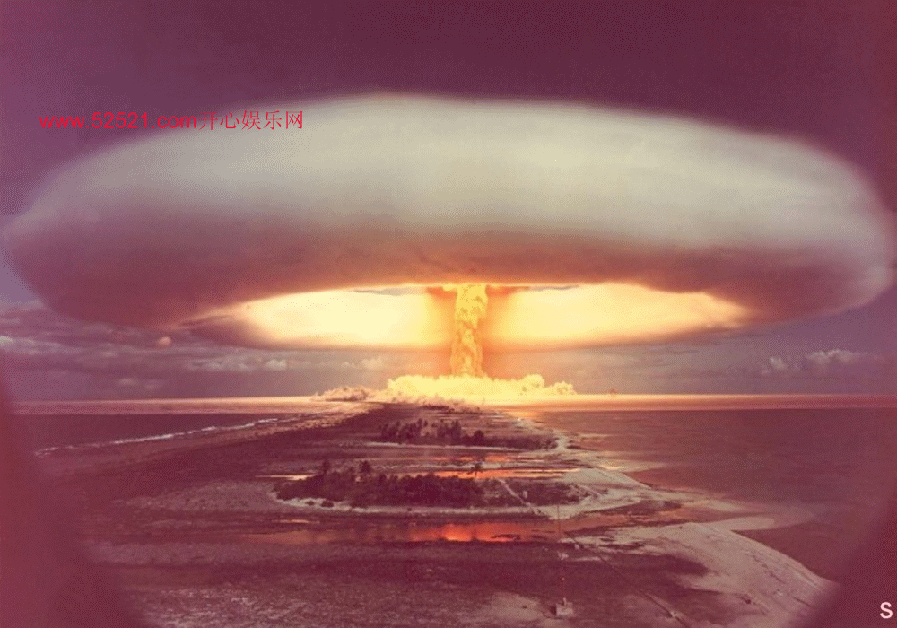
氢弹爆炸形成的磨姑云

Slide 11
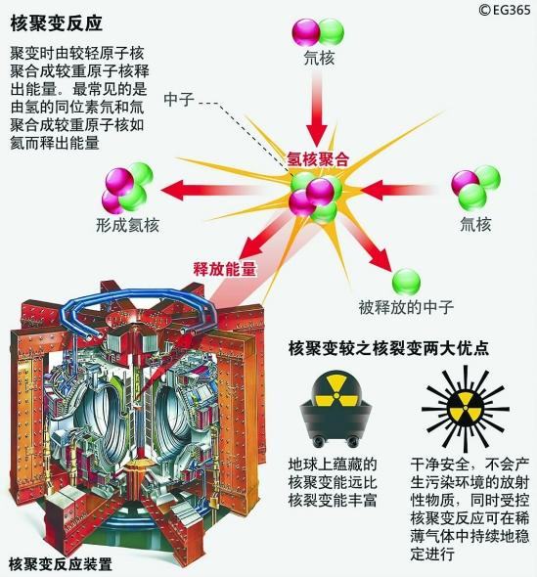
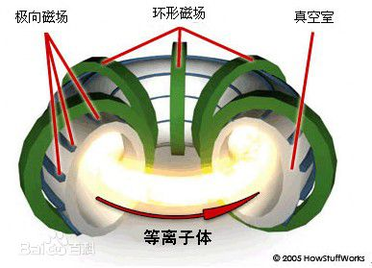
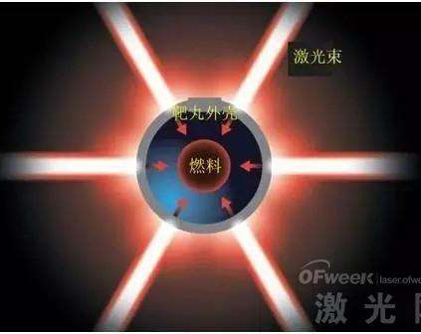
3.可控热核反应
问题
热核反应的点火温度很高；
如何约束聚变所需的燃料；
惯性约束
磁约束

Slide 12
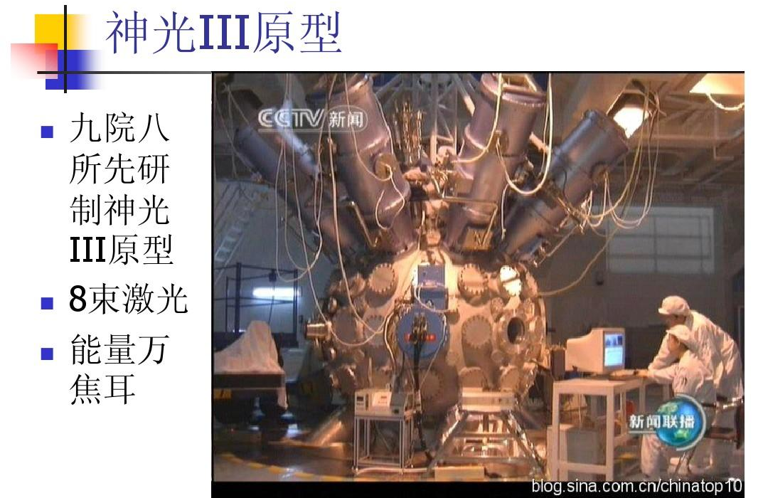

Slide 13
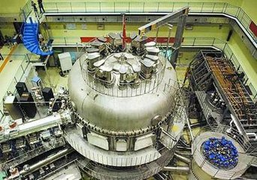
中国托卡马克装置

Slide 14
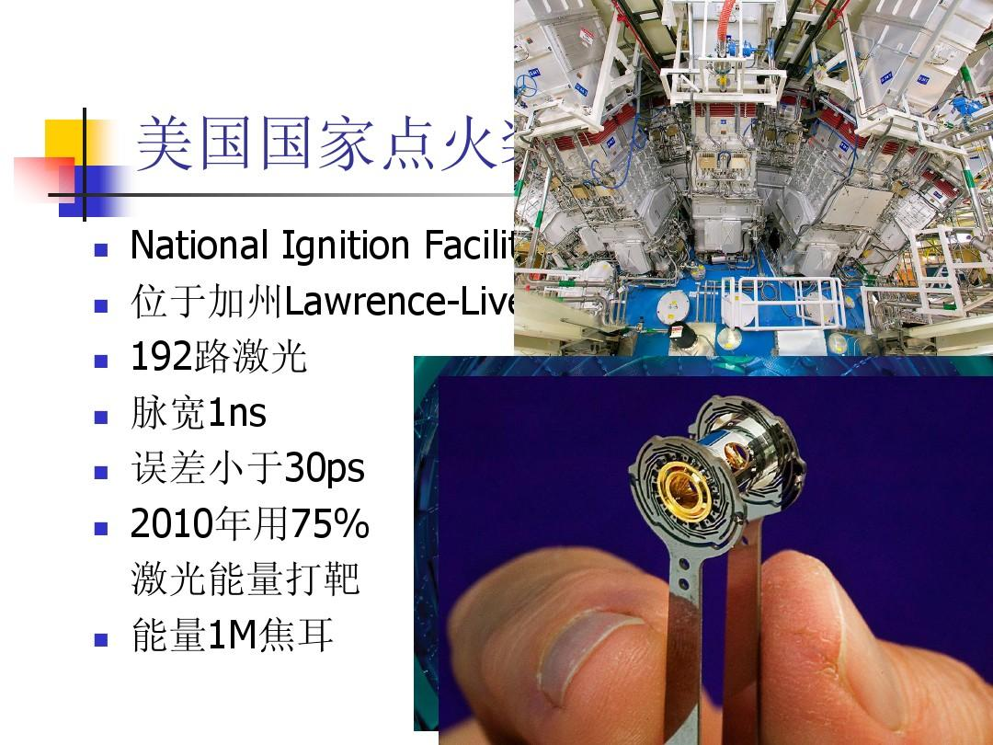

Slide 15
例：太阳的能量来自下列热核反应(p-p链)
两次，产生两个
它每秒钟有7亿吨质子参与反应，其辐射的能量与多少吨物质的能量相当？
解：已知氦核：m_{α}＝4.003u；质子：m_{p}=1.007u
p-p链质量亏损：Δm＝4$×1$.007u-4.003u=0.025u
每个质子质量亏损：Δm_{p}＝0.00625u
每秒钟参与反应的质子数N=$\frac{7×{10}^{11}kg}{1.007u}≈7×{10}^{11}kg/u$
转化为能量的质量:m=$∆m_{p}×N≈4×{10}^{9}kg=400万吨$

Slide 16
小结
不可控—原子弹
重核裂变
典型铀核裂变
链式反应
慢化剂
核能释放
可控—核电站
控制棒
不可控-氢弹
轻核聚变
典型轻核聚变
热核聚变
磁约束
可控—未来核电站
惯性约束

Slide 17
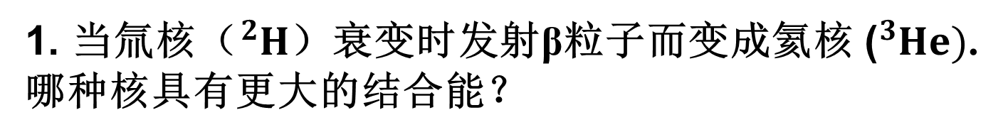
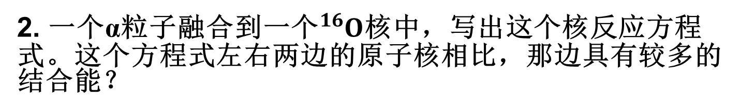
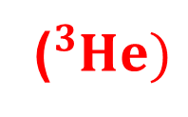
小测验
1. 当氚核（${}_{}^{2}H$）衰变时发射β粒子而变成氦核 (${}_{}^{3}{He)}$.哪种核具有更大的结合能？
(${}_{}^{3}{He)}$
2. 一个α粒子融合到一个${}_{}^{16}O$核中，写出这个核反应方程式。这个方程式左右两边的原子核相比，那边具有较多的结合能？

